Slide 1
Управление политиками контроля доступа на основе ролевой модели
Одеров Роман
студент 545 гр.
Научный руководитель: Баклановский М.В.
ст. преп. кафедры СП
Рецензент: Мартынов В.И.
Первый зам. Ген. директора,
зам. Ген. конструктора по ИТ
ОАО «ВПК «НПО Машиностроения»
СПбГУ
4.06.2014
Notes:
10 сек.*
******
Здравствуйте,
Меня зовут Одеров Роман.
Тема моего диплома: …
В работе рассматривается среда, в которой происходит обработка данных различных уровней секретности
И рассматривается возможность построения соответствующей системы безопасности, которая должна поддерживать несколько моделей контроля доступа в соответствии со известными стандартами и законами в области защиты данных.

Slide 2




Проблема
2
/18
Notes:
15 сек. *
*******
У каждого есть конфиденциальные данные.
Во многих компаниях также работают с секретными данными.
Но иногда возникает необходимость установить и поработать со сторонним приложением из не самых доверенных источников…
Тогда безопасность данных оказывается под угрозой…

Slide 3

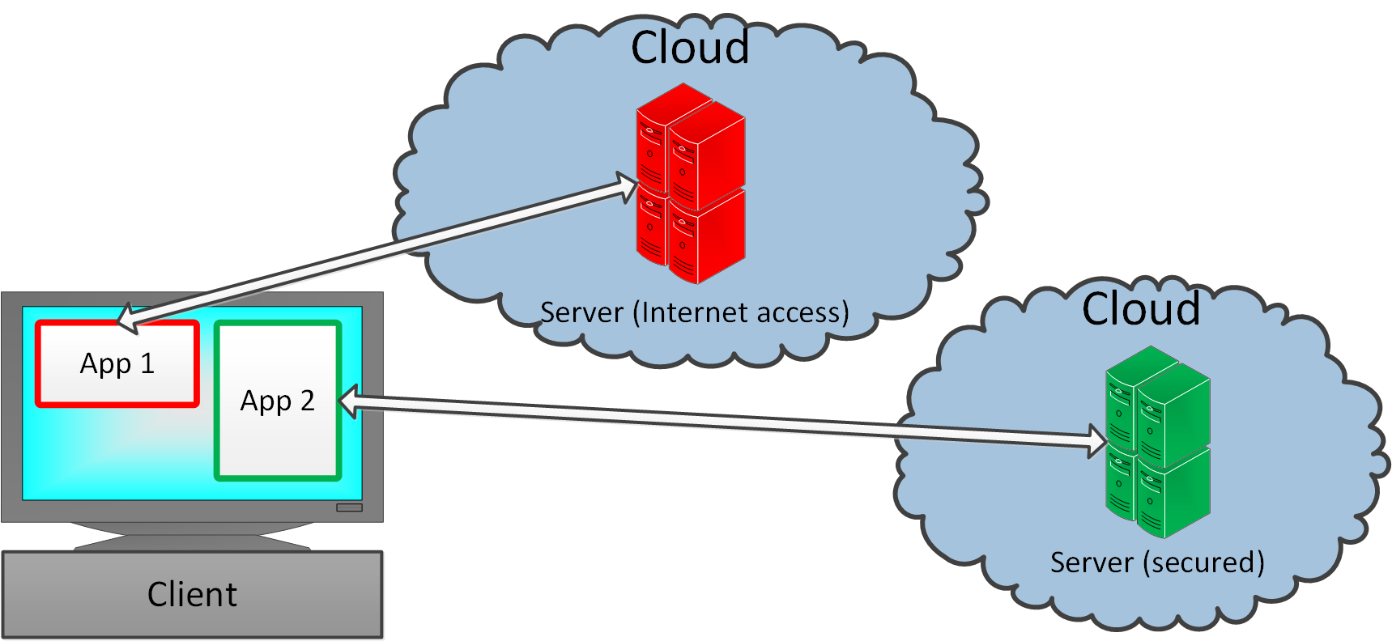
Multi-Cloud Desktop
Одновременная работа с документами
разных уровней секретности
Разные политики доступа к разным данным
!
!
3
/18
Notes:
1 мин. 30 сек.*
************
Давайте запускать приложеньки в облаке, а на клиенте ничего не будет.
Клиент видит привычные окна запущенных программ, взаимодействует с ними через клавиатуру/мышь...
Ключевое отличие от работы с обычной системой заключается в том, что пользователю предоставляется лишь иллюзия локальной работы. А именно, пользователь видит лишь «мгновенные снимки» приложения, которое на самом деле функционирует в удаленном облаке, состоящем из специальных серверов.
Тонкий клиент, нет Интернет, нет сторонних программ.
По сети передаются нажатия клавиш клавы и мыши + координаты курсора
Серверы в облаке имеют разные уровни безопасности для запуска соответствующих приложений.
Исходя из такой концепции, можно доставлять любые приложения (Win, Linux, MacOS) на любые ОС.
На локальном компьютере с высокой степенью защиты (как программной, так и аппаратной) функционирует только тонкий клиент, реализующий протокол общения с серверами приложений. Машина изолирована от сети Интернет и не имеет сторонних программ.
ВАЖНО, чтобы мы могли гарантировать безопасность в датацентре, который хранит наши серверы(облака) Это должны быть либо локальные (в офисе, в организации) датацентры, либо клауд партнеров.
================================================================
Итак, в плане безопасности здесь возникает задача сочетания политик доступа, каждая из которых реализуется с помощью отдельной модели (DAC или MAC)
Т.о. цель ставится вопрос о возможности реализации нескольких моделей в рамках одной системы на основе одной универсальной модели.
Стоит отметить, что нельзя делать несколько движков для разных моделей во избежание многочисленных точек входа в систему и введения отношений доверия между моделями.

Slide 4
Постановка задачи
Цель:
Доказательство возможности построения системы контроля доступа (СКД) на базе универсальной модели, средствами которой могут быть выражены основные политики безопасности
Задачи:
  Обзор нормативных документов, касающихся требований к безопасности и защите данных
  Исследование моделей контроля доступа и их взаимосвязей
  Разработка прототипа инструмента управления политиками на базе универсальной модели
4
/18
Notes:
30 сек.*
******
Таким образом, возникает задача доказательства возможности построения СКД…

Slide 5
Обзор нормативных документов
Уровни секретности информации в РФ
  Гос.Тайна
    Особой Важности
    Совершенно Секретно
    Секретно
  Конфиденциальная
Основные классы автоматизированных систем:
1А-1Д, 2А-2Б, 3А-3Б
Уровни контроля отсутствия
недекларированных возможностей:
1 (высокий) – 4 (низкий)
Закон о государственной тайне
РД «Классификация АС и требования по защите информации»
РД №114 от 4 июня 1999
5
/18
Notes:
1 мин.*
******
Что получено в результате обзора нормативных документов.
Инфа делится на секретную, и т.п.
-----------------
*
Классы:
В зависимости от сложности системы, количества пользователей и разнородности данных
1В – MAC
1Г – DAC
2А – MAC
-----------------
РД Защита от несанкционированного доступа к информации Часть 1. Программное обеспечение средств защиты информации. Классификация по уровню контроля отсутствия недекларированных возможностей
*
Также важно контролировать т.н. закладки в системе.
Уровни контроля:
1 – ОВ
2 – СС
3 – С
4 – конфиденц.
Также были рассмотрены международные стандарты, например, Orange Book, Common Criteria
Всего было рассмотрено порядка 15 подобных источников
=====================
D — Minimal protection
Reserved for those systems that have been evaluated but that fail to meet the requirements for a higher division
C — Discretionary protection
C1 — Discretionary Security Protection
---Identification and authentication
---Separation of users and data
---Discretionary Access Control (DAC) capable of enforcing access limitations on an individual basis
---Required System Documentation and user manuals
C2 — Controlled Access Protection
---More finely grained DAC
---Individual accountability through login procedures
---Audit trails
---Object reuse
---Resource isolation
B — Mandatory protection
B1 — Labeled Security Protection
---Informal statement of the security policy model
---Data sensitivity labels
---Mandatory Access Control (MAC) over selected subjects and objects
---Label exportation capabilities
---All discovered flaws must be removed or otherwise mitigated
---Design specifications and verification
B2 — Structured Protection
---Security policy model clearly defined and formally documented
---DAC and MAC enforcement extended to all subjects and objects
---Covert storage channels are analyzed for occurrence and bandwidth
---Carefully structured into protection-critical and non-protection-critical elements
---Design and implementation enable more comprehensive testing and review
---Authentication mechanisms are strengthened
---Trusted facility management is provided with administrator and operator segregation
---Strict configuration management controls are imposed
B3 — Security Domains
---Satisfies reference monitor requirements
---Structured to exclude code not essential to security policy enforcement
---Significant system engineering directed toward minimizing complexity
---Security administrator role defined
---Audit security-relevant events
---Automated imminent intrusion detection, notification, and response
---Trusted system recovery procedures
---Covert timing channels are analyzed for occurrence and bandwidth
---An example of such a system is the XTS-300, a precursor to the XTS-400
A — Verified protection
A1 — Verified Design
---Functionally identical to B3
---Formal design and verification techniques including a formal top-level specification
---Formal management and distribution procedures
---An example of such a system is Honeywell's Secure Communications Processor SCOMP, a precursor to the XTS-400
Beyond A1
---System Architecture demonstrates that the requirements of self-protection and completeness for reference monitors have been implemented in the Trusted Computing Base(TCB).
---Security Testing automatically generates test-case from the formal top-level specification or formal lower-level specifications.
---Formal Specification and Verification is where the TCB is verified down to the source code level, using formal verification methods where feasible.
---Trusted Design Environment is where the TCB is designed in a trusted facility with only trusted (cleared) personnel.

Slide 6
Модели контроля доступа
Дискреционная (DAC)
Graham-Denning
HRU
Take-Grant
Мандатная (MAC)
  Bell-LaPadula
  Biba
Chinese Wall
Clark-Wilson
Ролевая (RBAC)
ABAC
RAdAC
6
/18
Notes:
25 сек*
*****
Исследованы различные модели контроля доступа
Изучены соответствующие формальные математические системы, на которых они основаны
Рассмотрены основные теоретические результаты, связанные с моделями
В том числе особое внимание уделено вопросам определения безопасности систем, реализующих конкретные модели.
Также проанализированы способы выражения одной модели через другую
С учетом упомянутых норм.документов можно выделить основные модели:
Диксрец. Мандат.Кстати

Slide 7
Модели контроля доступа
Дискреционная (DAC)
Graham-Denning
HRU
Take-Grant
Мандатная (MAC)
  Bell-LaPadula
  Biba
Chinese Wall
Clark-Wilson
Ролевая (RBAC)
ABAC
RAdAC
6
/18
Notes:
5 сек*
*****
Исследованы различные модели контроля доступа
Изучены соответствующие формальные математические системы, на которых они основаны
Рассмотрены основные теоретические результаты, связанные с моделями
В том числе особое внимание уделено вопросам определения безопасности систем, реализующих конкретные модели.
Также проанализированы способы выражения одной модели через другую
С учетом упомянутых норм.документов можно выделить основные модели:
Диксрец. Мандат.

Slide 8
Дискреционная модель (DAC)
Избирательное управление доступом
Discretionary Access Control
ACL
Access Control List
ACM
Access Control Matrix
owner
group
other
R | W | E | R | W | E | R | W | E
filename.txt
1 | 1 | 1 | 1 | 1 | 0 | 1 | 0 | 0
 | File 1 | File 2 | Process 1 | Process 2
Process 1 | Read Write Own | Read | Read Write Own Execute | Write
Process 2 | Append | Read Write Own | Read | Read Write Own Execute
7
/18
Notes:
25 сек*
******
=======================
+-:
+Точечное управление правами на уровне объектов.
-Юзеру никто не мешает случайно или преднамеренно передарить привилегии на важные файлы злоумышленнику.
===============
Реализации:
Реализовано везде. Например, в Линуксе и в Виндоусе.
Unix Permissions
User-Group-Others; {r,w,x}
MS Windows ACL
DiscretionaryACL (права)
SystemACL (дополнительные сведения + реакция на некорректные попытки доступа…)

Slide 9
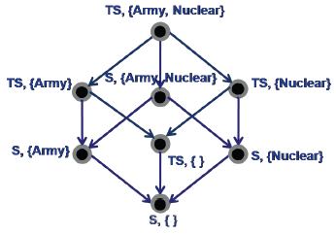
Мандатная модель (MAC)
Mandatory Access Control
MLS (Multi-level security)
Метки конфиденциальности (уровни безопасности)
  Secret (S) < TopSecret (TS)
Множество категорий
  {Nuclear, Army}
Метка + мн-во категорий = класс доступа
Частичное отношение доминирования
(dom, ≥)
Классы образуют решетку
Защита
  Конфиденциальности. Bell-La Padula Model
  Целостности. Biba Model
8
/18
Notes:
25 сек*
******
=========================
+-:
+ «Принудительный» контроль привилегий. Пользователь не может сам определить все права доступа к ресурсам.
- Требуют, чтобы управляющая система безопасности была «доверенной» и находилась вне модели. Соответственно, дорого реализовать.
- Проблемы с управляемостью в больших системах.
=========================
Реализации:
--- Flask
Одна из первых архитектур безопасности. Является основой для реализации MAC в SELinux;
--- SELinux
Система безопасности для ОС Linux (входит в стандартное ядро Linux).
Red Hat Enterprise Linux, Suse сертифицируются на CC: EAL4+
--- Windows
MIC
Обычные юзеры – Medium. Привилегированные(Администратор) – High. Low – для IE и скачанных им файлов, например.
CC: Microsoft Windows Server 2008 R2 Hyper-V Release 6.1.7600 – EAL4+
Microsoft Windows 7, Microsoft Windows Server 2008 R2 – EAL4+
даже Microsoft Windows Mobile 6.5 EAL4+
--- Astra Linux Spec.Edition
Российская разработка. MAC,DAC. Насчет ролей – не уверен. Куча сертификатов ФСБ и т.п.
CC: -
Единственная ОС в России, сертифицированная во всех трех организациях: ФСТЭК (Федеральная служба по техническому и экспортному контролю), ФСБ, Минобороны. (т.е. она класс 1)
--- СУБД Линтер
ЛИНТЕР Бастион – до Сов.Секретно можно работать, говорят
CC: -
По русским документам (от ФСТЭК) на 2-ой уровень тянут (из 3-х).
--- Oracle DB, Oracle Label Security (MAC)
CC:EAL4+
=================
Система AppArmor делает примерно то же самое, что и SELinux.
Одно важное различие между этими системами — способ идентификации объектов файловой системы: AppArmor использует полный путь, а SELinux — индексный дескриптор.
Это значит, что, например, недоступный файл может быть доступен с AppArmor через жёсткую ссылку. С SELinux доступ через эту же жёсткую ссылку будет запрещён. С другой стороны, недоступные данные могут стать доступными, когда приложение обновляет файл, перезаписывая его (это метод используется довольно часто). AppArmor в этом случае будет продолжать отказывать в доступе к данным, так как полный путь к файлу остаётся неизменным. В обоих случаях политика по умолчанию «no access» позволяет избежать этих проблем.

Slide 10
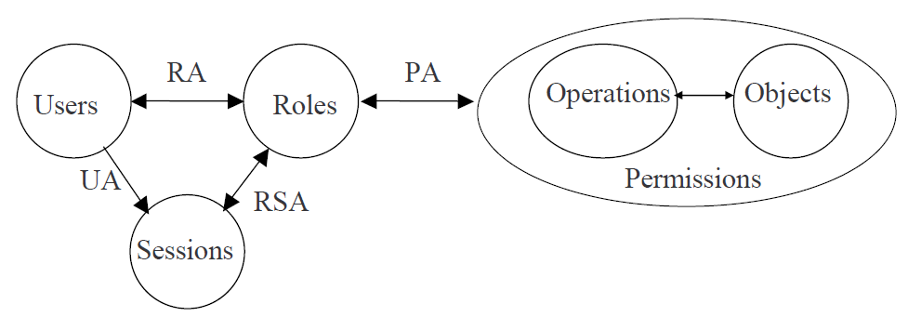
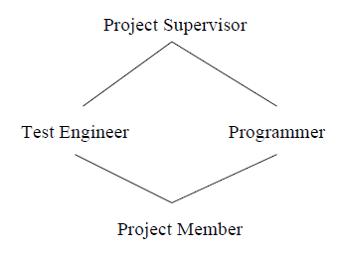
Ролевая модель (RBAC)
User – человек, машина, процесс и т.п.
Role – функция в контексте организации с соответствующей семантикой
Permission – способ доступа к объектам в системе
Session – сеанс подключения пользователя (User) к системе, определяющий набор активных ролей
Расширения модели:
  RBAC₁ – иерархии ролей
  RBAC₂ – ограничения
9
/18
Notes:
30 сек*
******
=========================
+-:
+ Не только контролирует сами ресурсы, но и характер доступа к ним.
Точная модель, легче в управлении даже при большом количестве объектов и субъектов.
+ Возможность разделения обязанностей, ограничений и т.п., минимального набора привилегий…
+ Намного шире, чем DAC и MAC.
- Все равно остаются сложности в управлении относительно Ролевых иерархий и разделения обязанностей.
=========================
Реализации:
SELinux
MS Exchange Server 2013 (включая административные роли)
MS Active Directory
Oracle Enterprise Repository
YII framework AuthManager
…

Slide 11
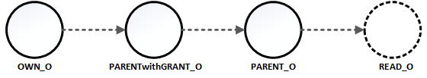
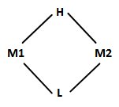
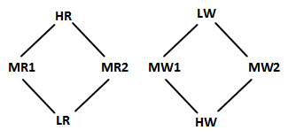
DAC и MAC через RBAC
DAC
MAC
RBAC можно выразить через MAC, но с ограничениями на ролевую модель.
можно выразить через RBAC
DAC → RBAC
MAC (Liberal Write) → RBAC
10
/18
Notes:
1 мин*
******
Ключевым теор.фактом, которому посвящено порядка 5-10 источников из библиографии, является то, что можно выразить через ролевую. Описать тезисно схемки.
Случай классической DAC: для каджого объекта создается набор ролей с соотв.привилегиями и объединяются в иерархию (на картинке).
Один из классических вариантов MAC: в зависимости от решетки меток создается в простом случае две иерархии ролей. Одна для контроля чтения, вторая – для записи.
Про библиографию сказать, что много источников об этом пишут. (из 50-ти – 5-6). А вообще касаемо моделей было рассмотрено порядка 20-25 различных источников литературы.
Т.о. выбираем RBAC в качестве базиса.
Стоит отметить рост сложности. С этим поможет справиться хороший управляющий тул. Т.о. возникла необходимость релаизации инстурмента управления…

Slide 12
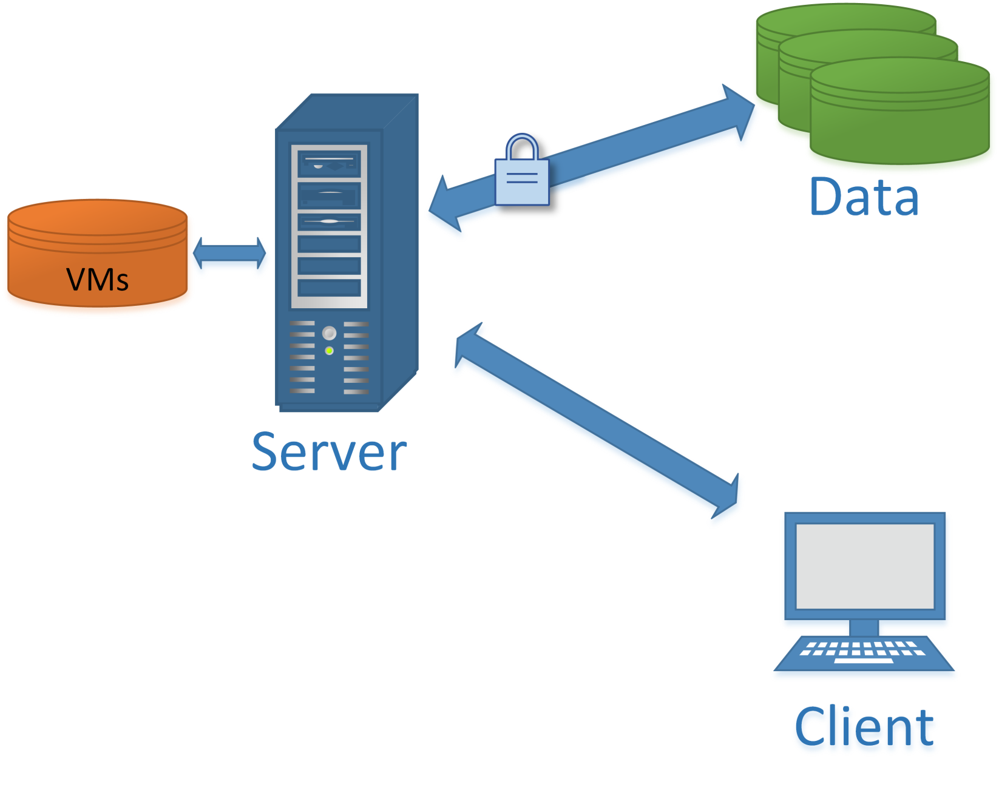

Основные компоненты MCD
Подсистема безопасности
11
/18
Notes:
30 сек.*
******
Система контроля доступа в первую очередь отвечает за взаимодействие с данными разных уровней секретности с учетом различных политик контроля доступа.
Аналоги
Сразу же хочется сказать про аналоги.
Конечно, в существующих продуктах есть собственные подсистемы контроля доступа и конфигурирующие утилиты.
В Windows – Local Security Policy Editor, Active Directory Users & Computers tool…
В Linux – служебные утилиты SELinux и AppArmor, к примеру
СУБД и СХД (служебное ПО Oracle, EMC…)
Подобные инструменты зачастую обладают не очень понятным интерфейсом, скудными возможностями визуализации, или вовсе являются консольными. Плюс, чаще всего они работают со специфической архитектурой.
Т.о. заимствование невозможно.

Slide 13
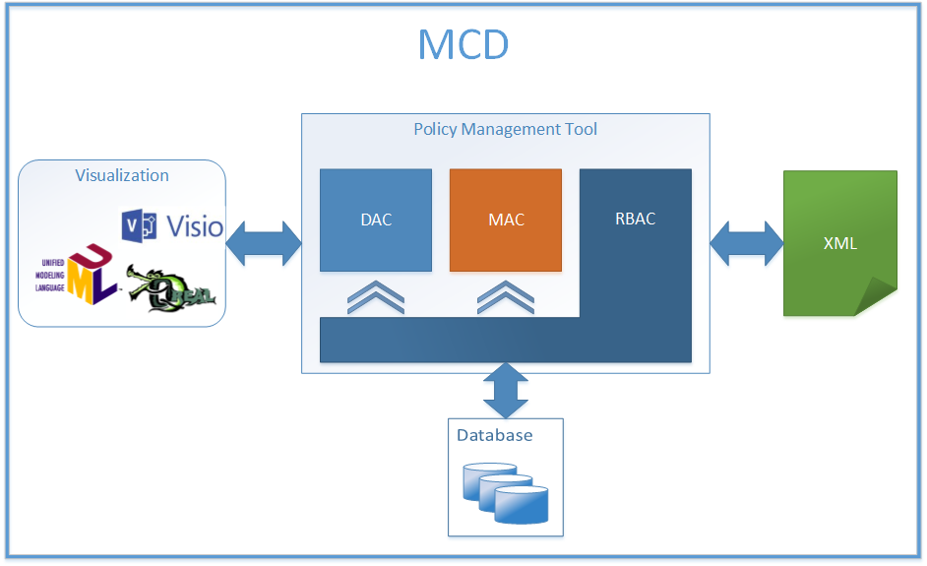
MCD Policy Management Tool
Инструмент управления политиками контроля доступа
на основе RBAC модели
12
/18
Notes:
30 сек.*
******
Общая архитектура
*В основе лежит модель RBAC и соответствующая управляющая функциональность.
В терминах ролевой модели возможна реализация DAC и MAC.
*Помимо управления предусмотрена визуализация отношений моделей и политик для улучшения восприятия сложной системы. Возможна интеграция с различными инструментами визуализации.
Также можно реализовать набирающую популярность концепцию визуального моделирования, т.е. создание и управление политиками в графическом виде.
*Также полезной функциональностью является экспорт/импорт существующих политик, к примеру с использованием файлов XML. Подобная возможность позволит также импортировать политики из существующих систем, переводя их в систему безопасности MCD
В прототипе реализовано:
Структура хранения RBAC₀
Управляющая функциональность RBAC₀
Пакетное внесение данных на основе XML
Визуализация отношений модели в виде схем/диаграмм.
Диаграммы UML Object + UML Use Case, отношение User-Role-Permission

Slide 14
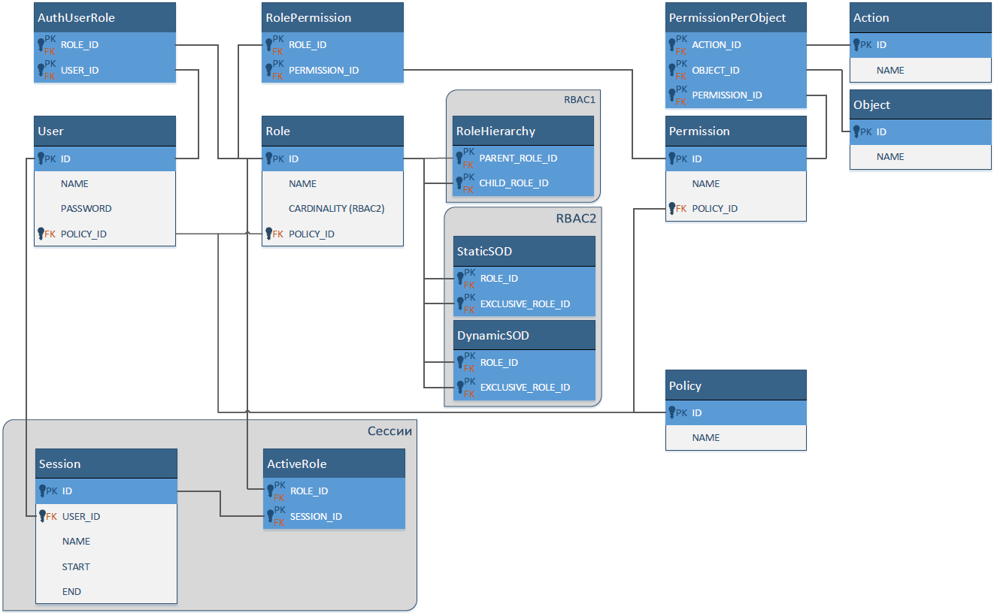
Схема БД
13
/18
Notes:
15 сек*
******
Тут мы видим схему БД для хранения элементов RBAC.
Среди них вот базовые элементы: Users, Roles, Permission, Sessions
Вот элементы расширений: RBAC1, RBAC2

Slide 15
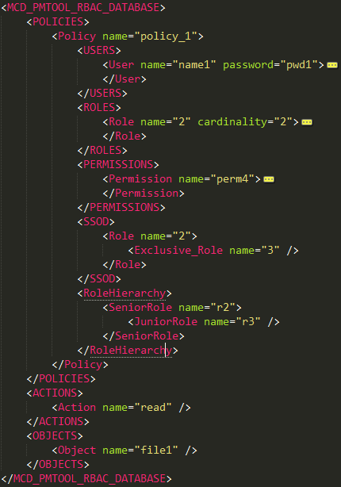
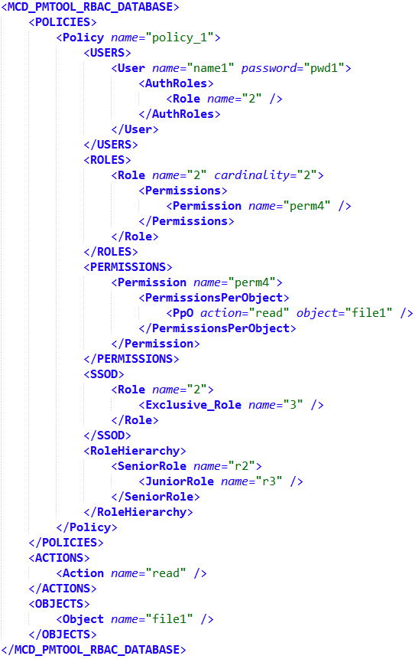
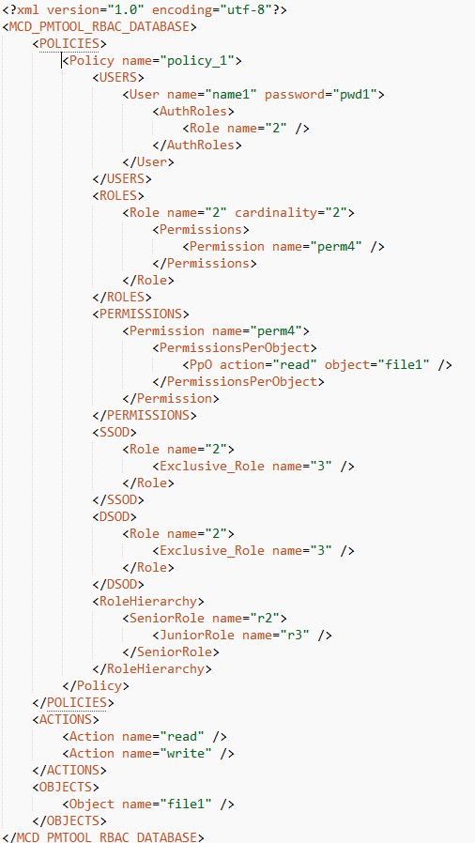
Основная структура XML
…
…
14
/18
Notes:
15 сек*
******
На слайде представлена часть конфигурационного XML с основными элементами.
Похож на БД, но благодаря нереляционности возможно хранение некоторых сущностей в виде списков.
Считается, что Действия и Объекты – общие для системы в целом.
А вот в блоке Политики представлены различные конкретные политики. Внутри уже расположены элементы модели.

Slide 16
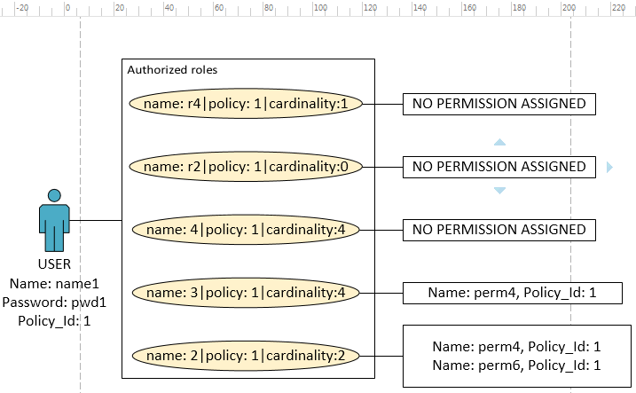
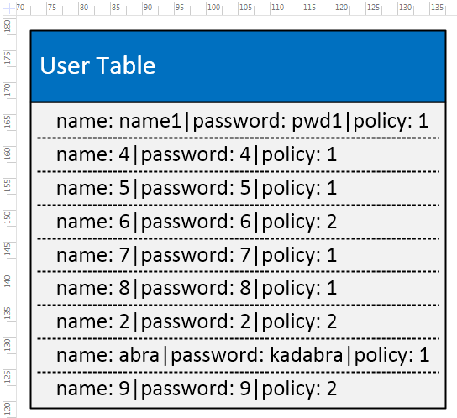
Визуализация политик
15
/18
Notes:
15 сек.
******
На слайде представлены примеры схем/диаграмм, визуализирующих некоторые отношения модели RBAC.
*URP // В основе лежат диаграммы UML Use Case и дополнительно обычные объекты-прямоугольники
*Users // В основе лежит диаграмма UML Class

Slide 17
Результаты
Проведен обзор нормативных документов, касающихся информационной безопасности (международные стандарты, законы РФ, ГОСТы и руководящие документы…)
Исследованы различные модели и их взаимосвязь; установлена возможность построения СКД на базе RBAC с поддержкой основных моделей MAC и DAC
Разработан прототип инструмента управления политиками на базе RBAC для интеграции с системой MCD
16
/18
Notes:
15 сек.
******

Slide 18
Апробация результатов
Семинар кафедры системного программирования // СПбГУ, Мат-Мех; март 2014
Конференция СПИСОК-2014 // Санкт-Петербург; апрель 2014
Научно-практическая конференция «Студенческая научная весна» // Москва, МГТУ им. Баумана; апрель 2014
3-я международная научно-техническая конференция «Аэрокосмические технологии» // Москва, ОАО «ВПК «НПО Машиностроения», МГТУ им. Баумана; май 2014
17
/18
Notes:
10 сек.
******

Slide 19
Дальнейшие планы
Расширение до RBAC₃
Шаблоны DAC/MAC
Расширение возможностей визуального моделирования. Переход на платформу QReal
Контроль безопасного состояния системы
Встраивание в систему MCD
18
/18
Notes:
10 сек.*
******
Планы на будущее
Реализация расширенных моделей RBAC₃
Шаблоны для моделирования DAC и MAC
Расширение возможностей визуализации и визуальное моделирование (управление). Интеграция с технологией QReal.
Контроль состояния системы. Проверка неразрешимости задачи определения безопасности системы
Интеграция в MCD

Slide 20
Сравнение затрат на моделирование
MAC via RBAC
  Конфиденциальные метки:
    Кол-во ролей ≈ 2 * Кол-во меток
    Кол-во Permissions ≈ 2 * Кол-во объектов
    Пользователю присваивается не 1 метка, а 2 роли
  Конфиденциальные + целостные:
    Разделенные иерархии:
    Кол-во ролей ≈ 2 * (Кол-во_конф.меток + Кол-во_целост.меток)
    Пользователю присваивается не 2 метки, а 4 роли
    Совмещенные иерархии:
    Кол-во ролей ≈ 2 * Кол-во_конф.меток * Кол-во_целост.меток
    Пользователю присваивается не 1 метка, а 2 роли
DAC via RBAC
  В простом случае (Strict DAC):
    Кол-во ролей ≈ Кол-во объектов * 4
    Кол-во Permissions ≈ 8 * Кол-во объектов
Notes:
Случай контроля конфиденциальности
Из 4 меток получается 8 ролей, т.к. нужны отдельные роли для Чтения и для Записи (из-за правил доступа MAC: Strict/Liberal *-Property и Simple Security Property).
Т.е. ролей в два раа больше, чем было меток. И создаются 2 графа ролевых иерархий для записи и чтения отдельно (в большинстве случаев).
Количество Permissions = 2* количество объектов: создаются разрешения вида (o,r) и (o,w) типа объект и его чтение/запись соответственно.
Пользователю присваивается не одна метка конфиденциальности, а парные роли xR/xW, где x – метка-уровень из модели MAC для этого пользователя.
(Для особого случая Strict *-Property можно сделать так, чтобы пользователю присваивалась одна роль, но это приведет к усложнению графа ролевой иерархии, в который вводятся роли вида xRW)
Модель становится больше.
==============
Случай контроля целостности + конфиденциальности:
Отдельные целостность и конфиденциальность:
Если мы представляем два мандатных графа (один для целостности, другой для конфиденциальности), то метки в каждом из них переходят в роли xIR и xIW, ySR и ySW соответственно.
Т.е. ролей становится в 2 раза больше: 2*integrity_labels + 2*confidentiality_labels = 2*(conf_labels + integrity_labels).
Permissions – так же: (o,r) и (o,w).
Пользователю присваиваются не две метки (integrity и confidentiality), а 4 роли: xIR и xIW, ySR и ySW.
Совмещенные целостность и конфиденциальность:
Можно объединить решетки целостности и конфиденциальности MAC в одну путем их прямого произведения меток (conf_labels x integr_labels). Это тоже останется решеткой с подобным отношением доминирования в парах.
Но тогда можно и роли объединить.
Для чтения: conf_labels*integrity_labels + Для записи: conf_labels*integrity_labels.
Т.е. в итоге 2*conf_labels*integrity_labels.

